Slide 1
Jeudi 7 mai séance 2 CM1

Slide 2
Calcul mental
Multiplier un nombre décimal par 50

Slide 3
100
50 x 26
la moitié de 100 x 26
10 x 22
26
À RETENIR
Pour multiplier un nombre par 50, on peut le multiplier par 100, puis calculer la moitié du résultat.
Notes:
Partage équitable - autant chacun

Slide 4
6,2 × 50 =
Classe des millions |  |  | Classe des milliers |  |  | Classe des unités simples
C | D | U | C | D | U | C | D | U
dixièmes
centièmes
6 2
,
Notes:
Partage équitable - autant chacun
4

Slide 5
0,52 × 50 =
Classe des millions |  |  | Classe des milliers |  |  | Classe des unités simples
C | D | U | C | D | U | C | D | U
dixièmes
centièmes
0 5 2
,
Notes:
Partage équitable - autant chacun
5

Slide 6
82,3 × 50 =
Classe des millions |  |  | Classe des milliers |  |  | Classe des unités simples
C | D | U | C | D | U | C | D | U
dixièmes
centièmes
8 2 3
,
Notes:
Partage équitable - autant chacun
6

Slide 7
5,4 x 50 =
270

Slide 8
48,2 x 50 =
2 410

Slide 9
2,46 x 50 =
123

Slide 10
Nombres
Écrire une fraction sous forme de somme d’un entier et d’une fraction inférieure à 1.

Slide 11
Décomposer une fraction
$\frac{19}{4}$ =
$\frac{4}{4}$ + $\frac{4}{4}$ + $\frac{4}{4}$ + $\frac{4}{4}$ + $\frac{3}{4}$
$$\frac{3}{4}$$
$\frac{19}{4}$ =
$$\frac{16}{4}$$
+
$$\frac{3}{4}$$
$\frac{19}{4}$ =
+
4
Nombre entier
Fraction inférieure à 1

Slide 12
Décompose la fraction puis écris-la comme la somme d’un nombre entier et d’une fraction inférieure à 1.
$\frac{13}{6}$ =

Slide 13
Décompose la fraction puis écris-la comme la somme d’un nombre entier et d’une fraction inférieure à 1.
$\frac{19}{8}$ =

Slide 14
Écris sous la forme d’une seule fraction.
4$+ \frac{3}{5}=$

Slide 15
Écris sous la forme d’une seule fraction.
2$+ \frac{1}{9}=$

Slide 16
Retrouve les correspondances entre les fractions et leurs décompositions.
$\frac{23}{4}$ =
4$+ \frac{1}{4}$
$\frac{17}{4}$ =
10$+ \frac{2}{3}$
$\frac{32}{3}$ =
3$+ \frac{1}{3}$
$\frac{10}{3}$ =
5$+ \frac{3}{4}$

Slide 17
Problèmes

Slide 18
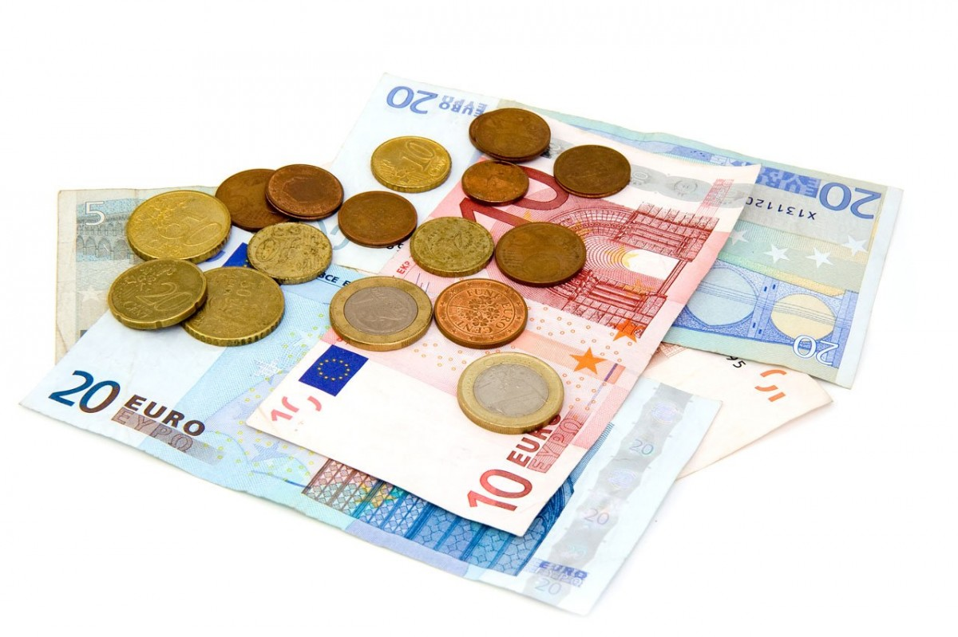
Correction du problème donné
Caroline a dépensé les deux tiers de l’argent
que lui a donné son grand-père.
Elle a dépensé exactement 10 euros.
Quelle somme lui a donné son grand-père?

Slide 19
Première situation
Farid lit un journal de 16 pages.
Il a déjà lu 4 pages.
Quelle fraction du journal a-t-il lue?

Slide 20
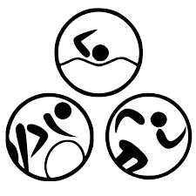
Deuxième situation
Jeanne participe à un triathlon. La distance à parcourir en natation correspond à $\frac{1}{9}$ de la distance totale.
La distance à vélo correspond à de la distance totale.
À quelle fraction de la distance totale correspond le reste du parcours ?
$\frac{6}{9}$

Slide 21
Le quiz du jour
Sana a 200 photos. Elle en a déjà placé un dixième dans son album. Combien de photos a-t-elle placées ?
a
c
200
d
1
b
10
20

Slide 22
Le quiz du jour
Sana a 200 photos. Elle en a déjà placé un dixième dans son album. Combien de photos a-t-elle placées ?
a
c
200
d
1
b
10
20

Slide 23
Le quiz du jour
Enzo a 36 billes. Il donne le quart de ses billes à Émilie.
Combien de billes donne-t-il à Émilie?
a
144
c
18
d
9
b
4

Slide 24
Le quiz du jour
Enzo a 36 billes. Il donne le quart de ses billes à Émilie.
Combien de billes donne-t-il à Émilie?
a
144
c
18
d
9
b
4

